Slide 1
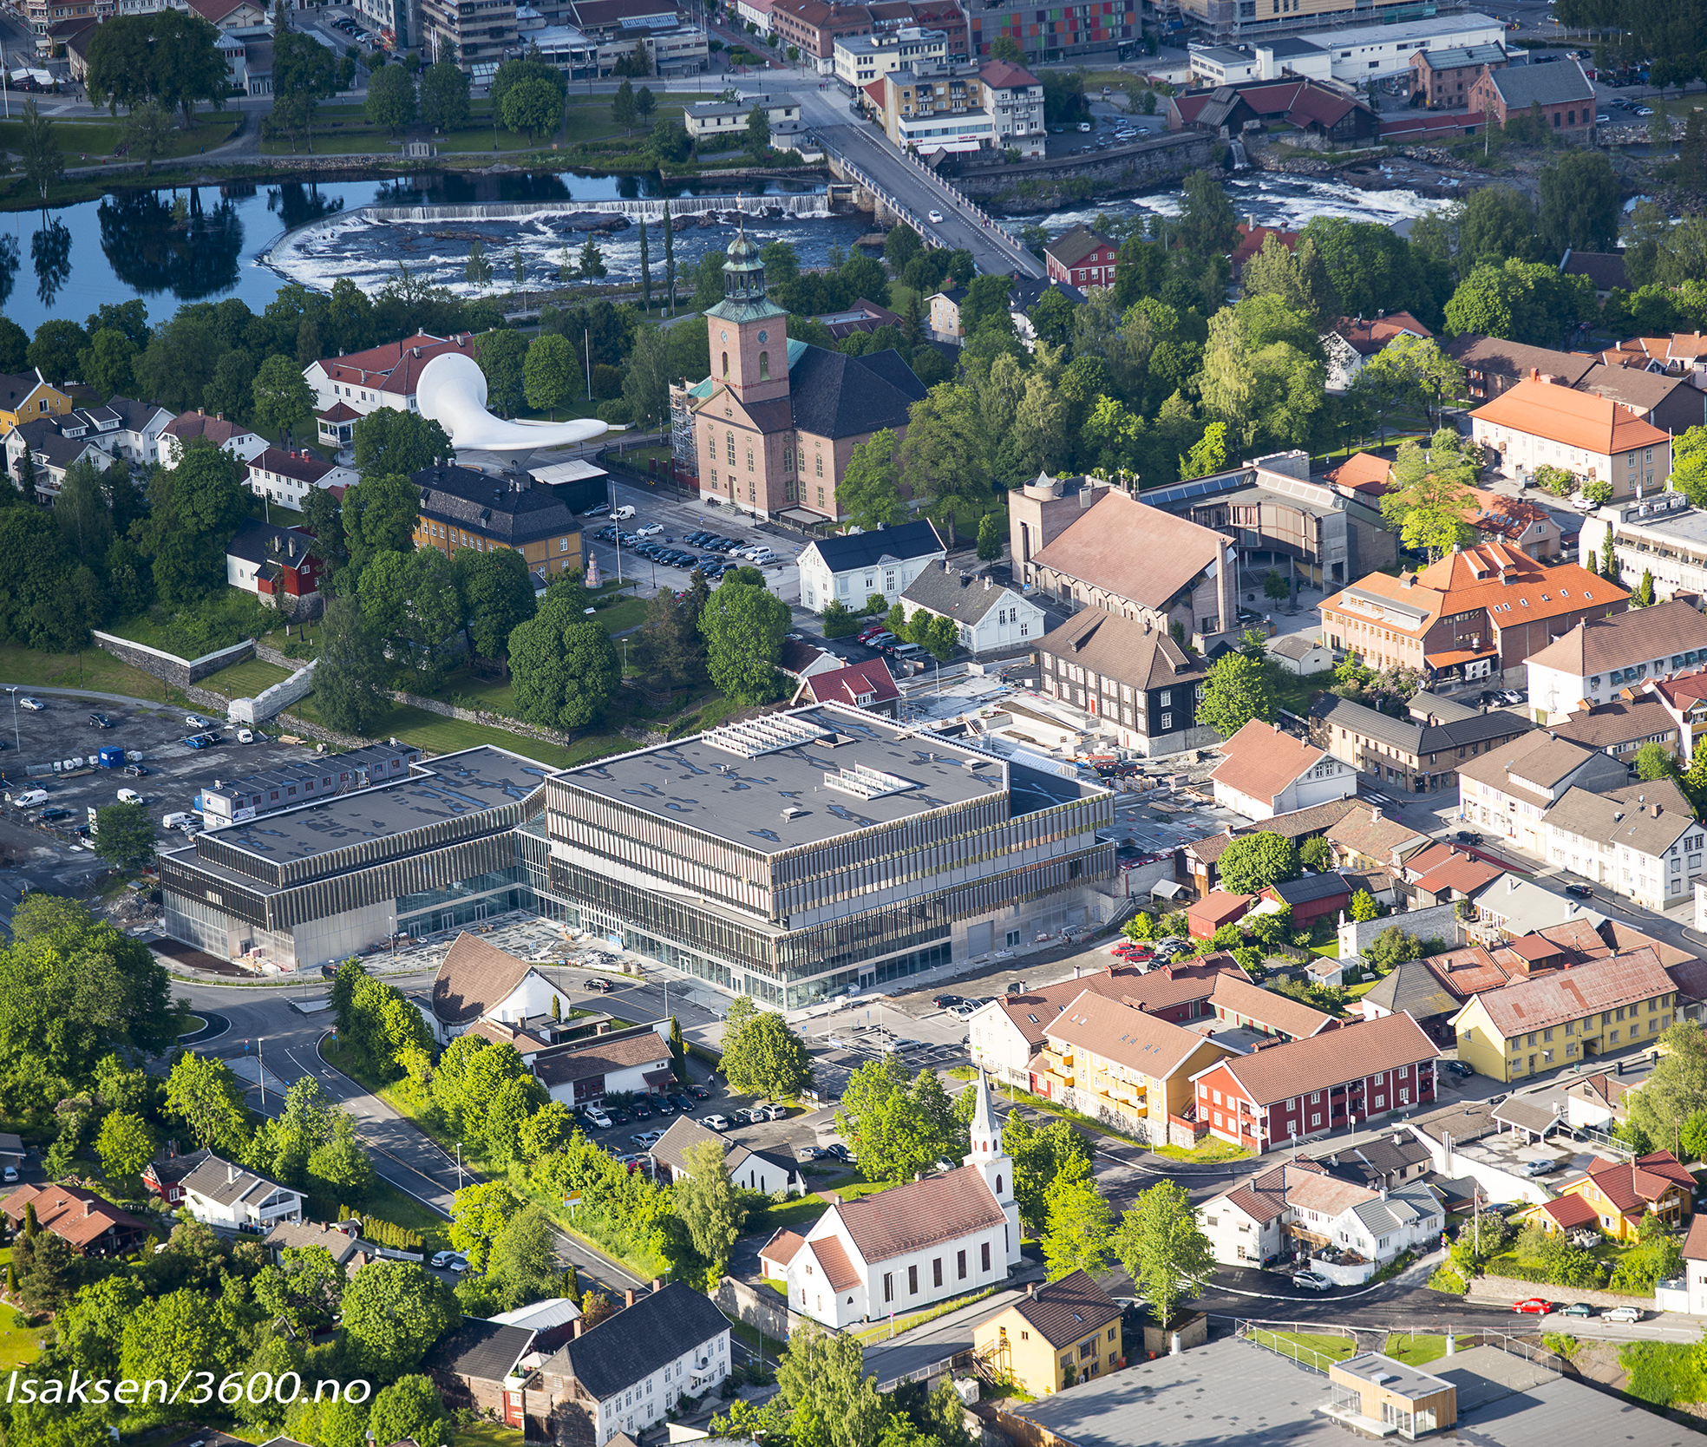

Årsrapport 2024
Kongsberg frivilligsentral
Kultur og velferd
Godkjent av årsmøtet FVS 04.03.2025

Slide 2
Innhold:
Visjon og verdier
Mål og ledelse
Kultur og velferd hovedroller i forhold til frivillighet.
Helse- og omsorgs rolle knyttet til frivillig sektor.
Oppveksttjenesten og frivillig sektor.
Frivilligsentralen rolle og ansvar
Produksjon
Rekruttering

Slide 3
Visjon og verdier
Frivilligsentralen er en møteplass og et bindeledd mellom mennesker, frivillige organisasjoner og det offentlige for utveksling av ubetalte tjenester. Frivilligsentralen bygger på gjensidighet og respekt for mennesker uansett kjønn, religion, nasjonalitet, fysiske, sosiale eller økonomiske forhold.
Hovedmål:
Frivilligsentralen skal være en aktiv formidler av frivillig innsats i hele kommunen og et møtested for mennesker i nærmiljøet. Denne hjelpen skal være et supplement til offentlig bistand.
Delmål:
Oppstart og videreutvikle nye tjenester i samarbeid med frivillig sektor
Videreføre samarbeidet med Norsk Folkehjelp, Kongsberg Sanitetsforening og Kongsberg Rotaryklubb vedr. mangfoldarbeidet.
Forlenge samarbeidet med Seniornett Kongsberg og Hvittingfoss Senniordans. Forsterke kontakten med frivillige lag og foreninger knyttet til kulturkafédrift.
Utforske muligheter for ytterligere samarbeid med frivillig sektor.
Ledelse:
FVS er økonomisk og administrativt under Kultur- og velferdstjenesten i Kongsberg kommune. Rådgivende styre fra kultur og velferd (2) og helse- og omsorg (1), eldreråd (1), foreningsliv (1) og frivillig (1)

Slide 4
Kultur og velferdstjenestens fire hovedroller i forhold til frivillighet: Stimulator – gjennom tilrettelegging, formidling av kommunale tilskuddsordninger og annen kommunal støtte til den organiserte frivilligheten, samt formidling og veiledning om den organiserte frivillighetens tilgang til andre tilskuddsordninger. Arenaformidler – ved å stille aktivitetsarenaer til disposisjon for frivillighetens aktiviteter og innsats. (Kulturbygg, idrettsanlegg, friområder, parker, leke- og møteplasser, osv.) Innsatsformidler og møteplass – gjennom frivilligsentralens rolle som mangfoldig møteplass og rammeverk for utvikling, registrering og formidling av frivilliginnsats og frivilligoppgaver. Samarbeidspartner – aktører der frivilligheten trekkes med, eller kommunen trekkes med av frivilligheten i løsning av konkrete oppgaver. | Eksempler: Musikkteaterets venner, supplerende vertsskap hos Kongsberg Musikkteater, Kongsberg og Omegns Turistforening med flere, i skjøtsel av sti og løypenett Lag og foreninger, i arbeid med integrering Kor, korps, folkedans, trekkspillklubb osv., i samarbeid om rekruttering og opplæring hos kulturskole Ungdom gjennom Ung Crew, i samarbeid med Ung kultur om produksjoner Idretten, i drift av kommunale og klubbeide idrettsanlegg osv. Ungdom, i samarbeid om aktiviteter hos Ung i bibliotek Aktivitet og idrettsråd, musikkråd, teaterråd, i rullering og lojalitet til kulturanleggsplan og tilskuddsordning Hundeparkens venner, hverdagen i hundeparken

Slide 5
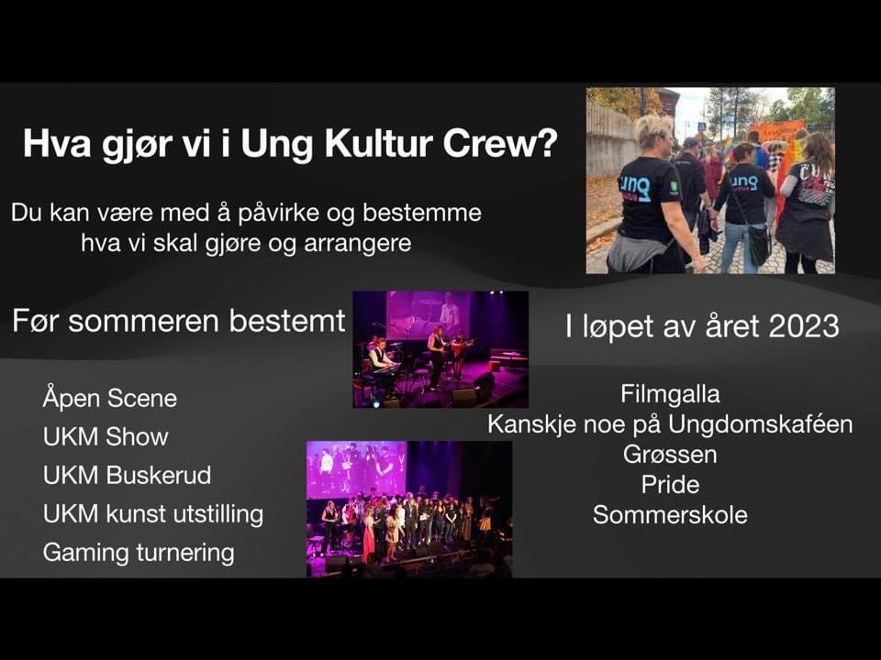
Et eksempel på at ungdom også bidrar betydelig: Kultur og velferd rekrutterer ungdom som frivillige tilretteleggere/arrangører ifbm med en rekke arrangement.

Slide 6

Helse- og omsorg:
Samarbeidspartner
Frivilligheten trekkes med, eller kommunen trekkes med av frivilligheten i løsning av konkrete oppgaver.
Interne samarbeidspartnere : kontaktpersoner/ frivillighetskoordinatorer helse og omsorg, FVS, fagkoordinatorer, kommunikasjonsrådgiver, friskliv,
Eksterne: frivillige organisasjoner som sanitetskvinnene, demensforeningen, høreselsforbundet, andre kommuner for erfaringsdeling

Slide 7
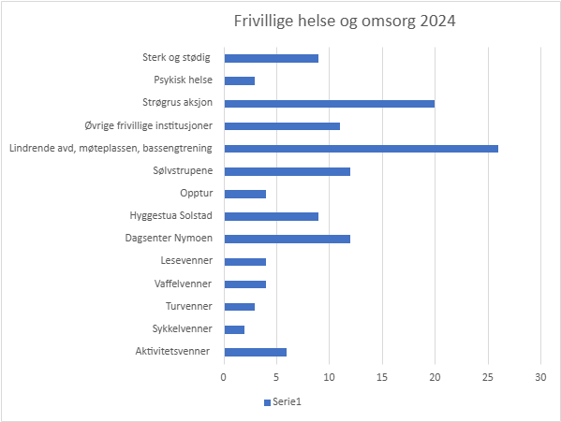
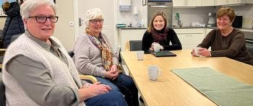
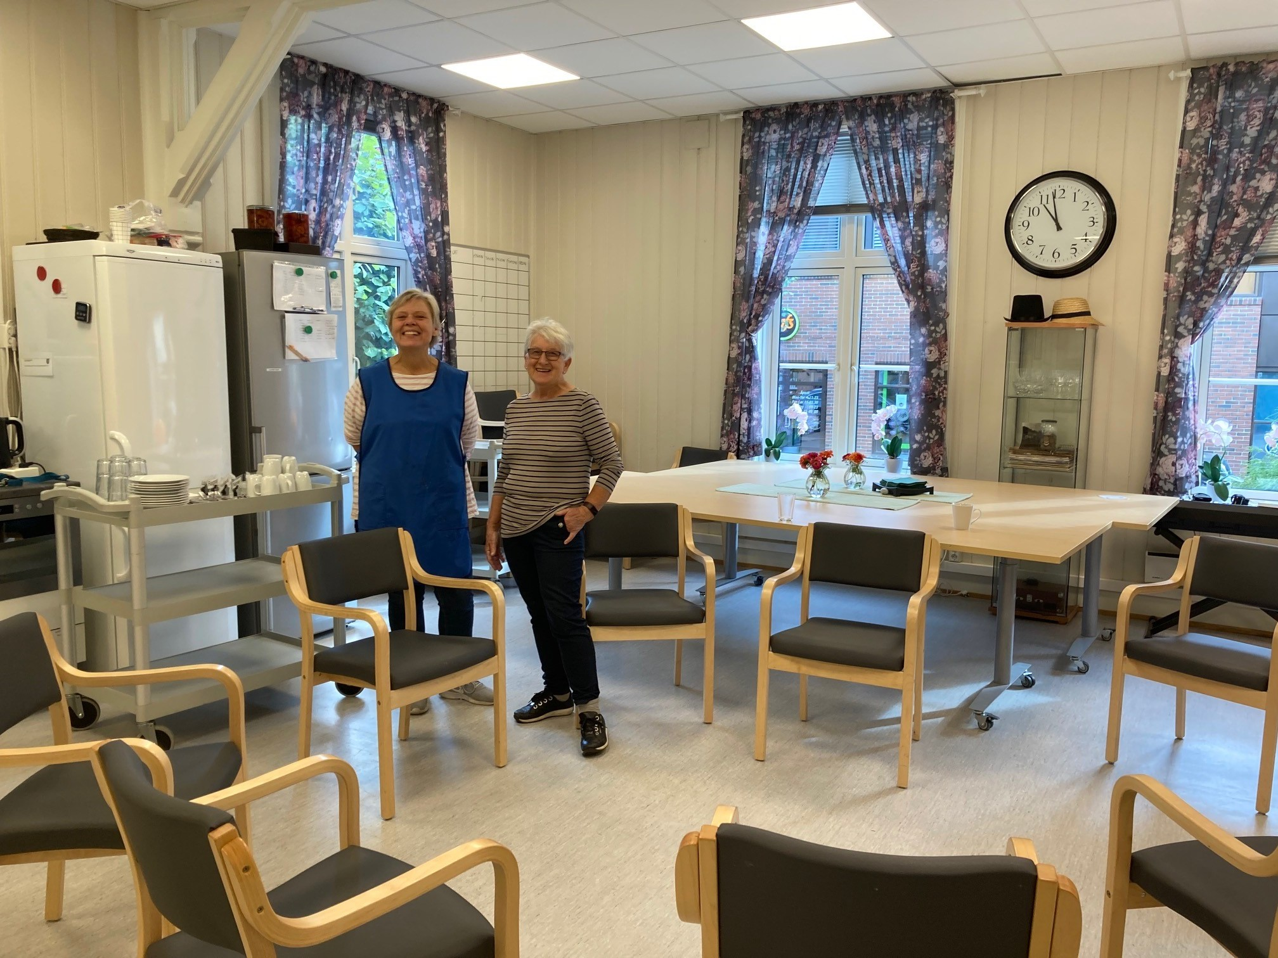

Slide 8


Oppveksttjenesten:
Hver grunnskole skal ha et arbeidsutvalg som er valgt av foreldrene i h.h.t. opplæringsloven.
Foreldrene bidrar som frivillige.
FAU skal samarbeide med:
Skolens ledelse og ansatte
Elevrådet
Foreldrekontaktene
Resten av foreldrene ved skolen
Kommunalt foreldreutvalg hvis kommunen har det

Slide 9
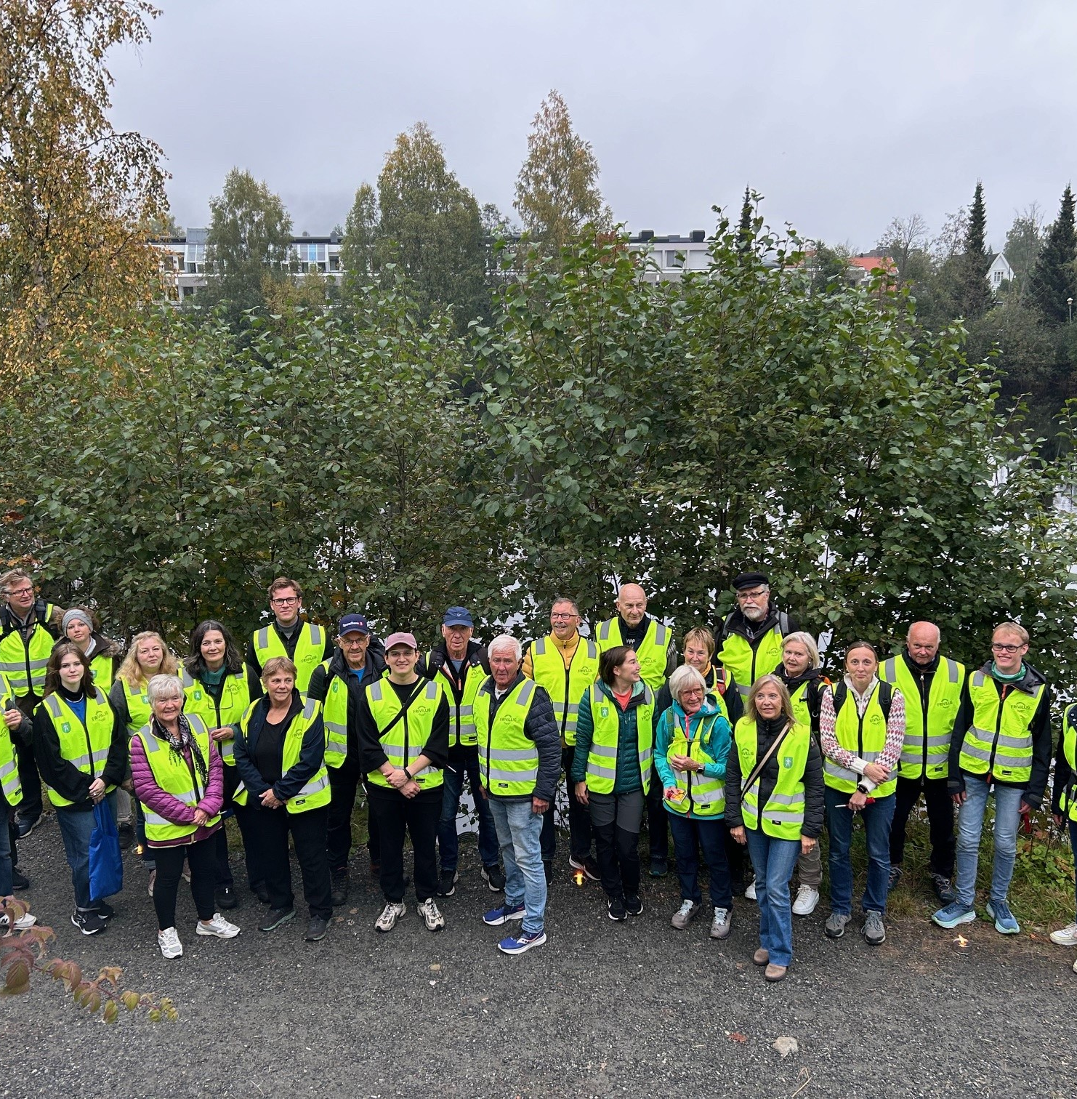

Frivilligsentralen rolle og ansvar
Praktisk organisatorisk bistand til:
frivillige lag og foreninger, flyktningmottak, FVS’ møteplasser og én til én oppdrag.
Rekruttere frivillige og promotere festivaler og arrangement.
Rekruttere frivillige og samarbeide om arrangement, møteplasser, tjenester for kommunale virksomheter.
Knutepunktkontakt for Bufdir tilskudd til inkludering av barn og unge.
https://kongsberg.frivilligsentral.no/

Slide 10






















Frivilligsentralens produksjoner 2024
For frivillig sektor:
Flyktningmottak, kulturkafé, seniordans, seniornett og menneskebibliotek.
Bufdir søknad for inkludering av barn og unge.
For kommunale virksomheter:
Biblioteket; miljøko, barna lørdag, spillkveld, filosofikafé.
Integreringsseksjonen; språkkafé og menneskebibliotek. Ung Kultur; Ung Kultur Møtes, Fiksefest
Tislegård ungdomsskole: Livets minnebok
Helse- og omsorg: Lesevenn, generasjonsmøte el-rickshaw sykkelturer, aktivitetsvenn, dagsenter.
Drifte egne møteplasser:
Nymoens kafé, strikking for alle, spårkkaféer, seniordans, engelskkurs, IKTkafé.
Paktisk hjelp – en til en:
Ledsaging, transport, handle, enklere praktiske oppdrag i hjemmet.

Slide 11
Rekruttering
Frivilligsentralen rekrutterer til:
Festivaler og arrangement i regi av kommunale virksomheter og frivillig sektor.
Aktiviteter/tjenester i regi av Helse- og omsorg, biblioteket, Ung Kultur
Møteplasser og enkeltoppdrag i regi av FVS.
I 2024 har dette vært aktuelt vedr.:
Elvelangs, Jazzfestivalen, miljøko (på biblioteket og vitensenteret), el-rickshawsykkelturer, lesevenn, Ung Kultur Møtes, markering av demensdag, familiedag og butikk på flyktnigmottaket, tre språkaféer, strikking for alle, IKT-kafé, Seniordans, Nymoens kafé, Menenskebibliotek, filosofikafé.
https://kongsberg.frivilligsentral.no/
https://www.facebook.com/p/Kongsberg-Frivilligsentral-100064856521724/
https://www.instagram.com/kongsberg_frivilligsentral_/

Slide 12
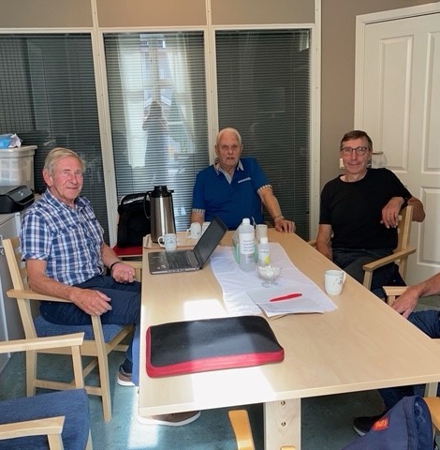
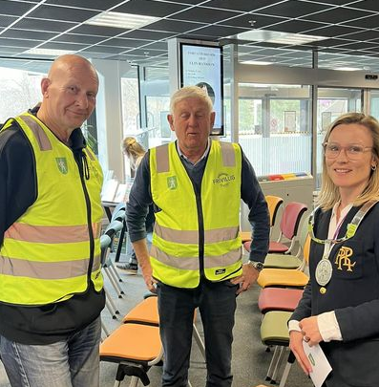
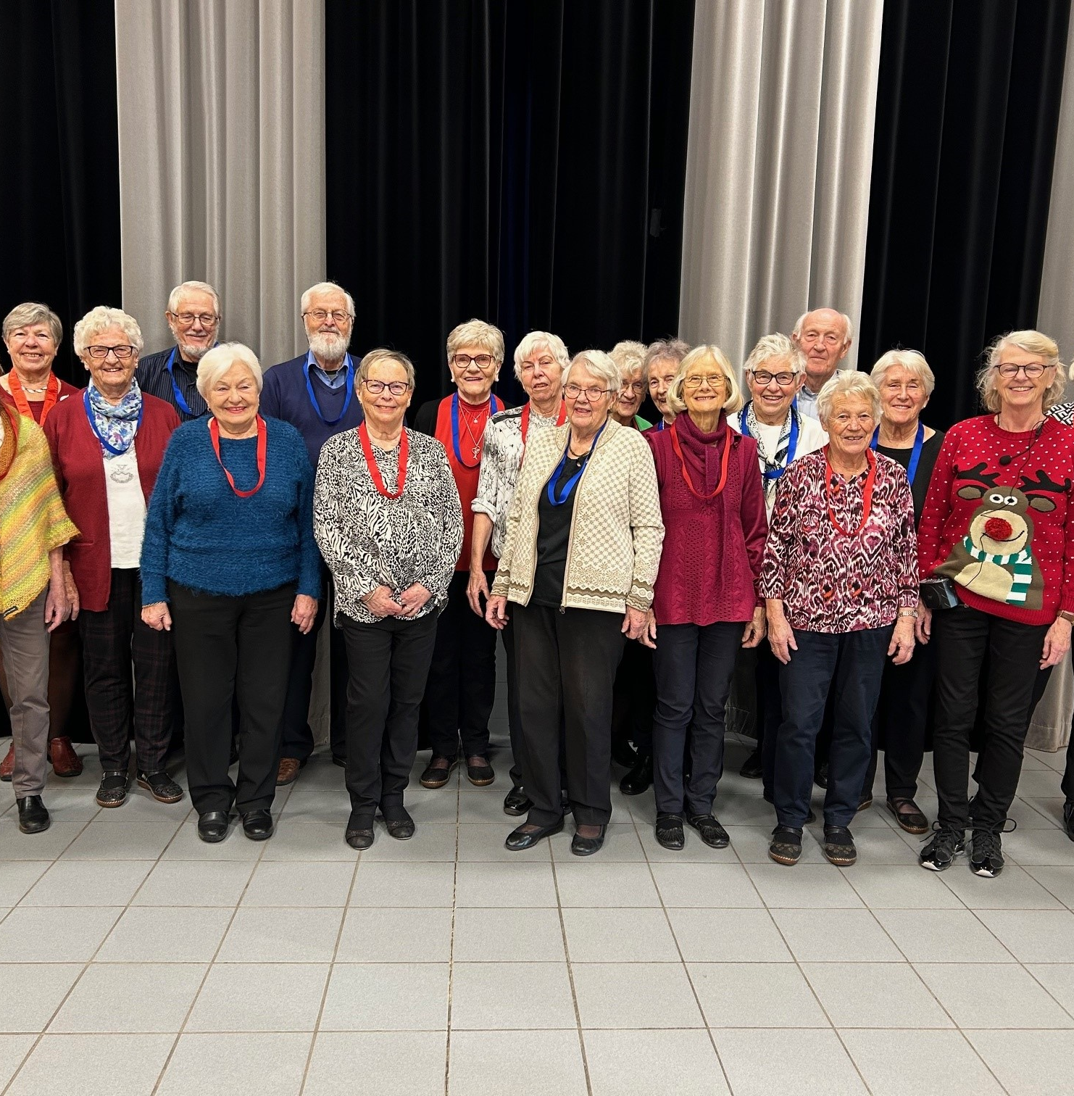
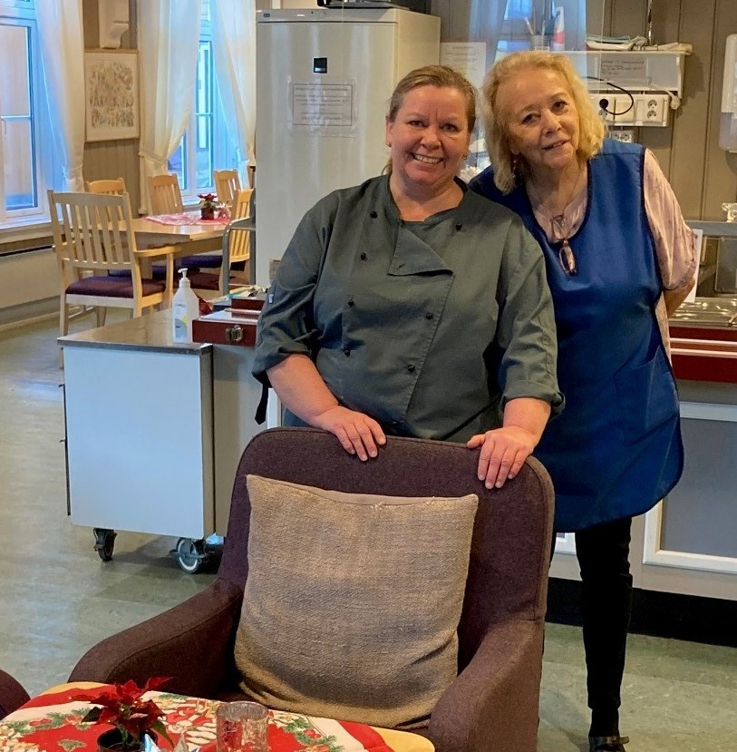
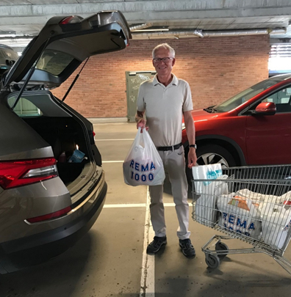
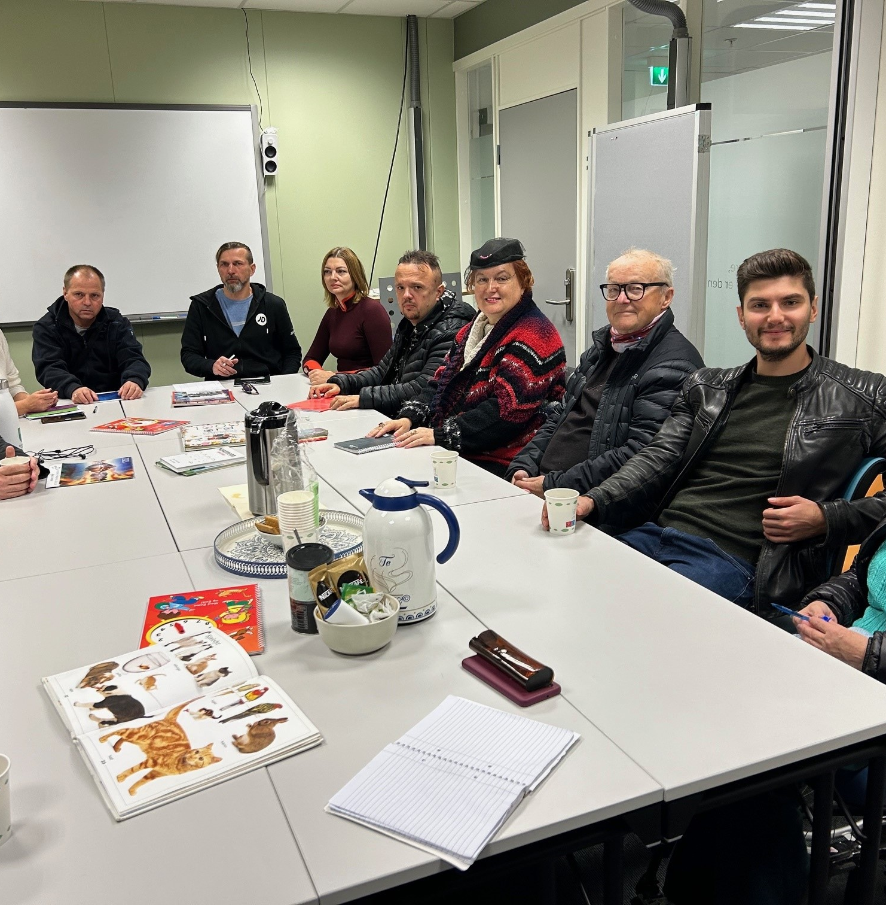
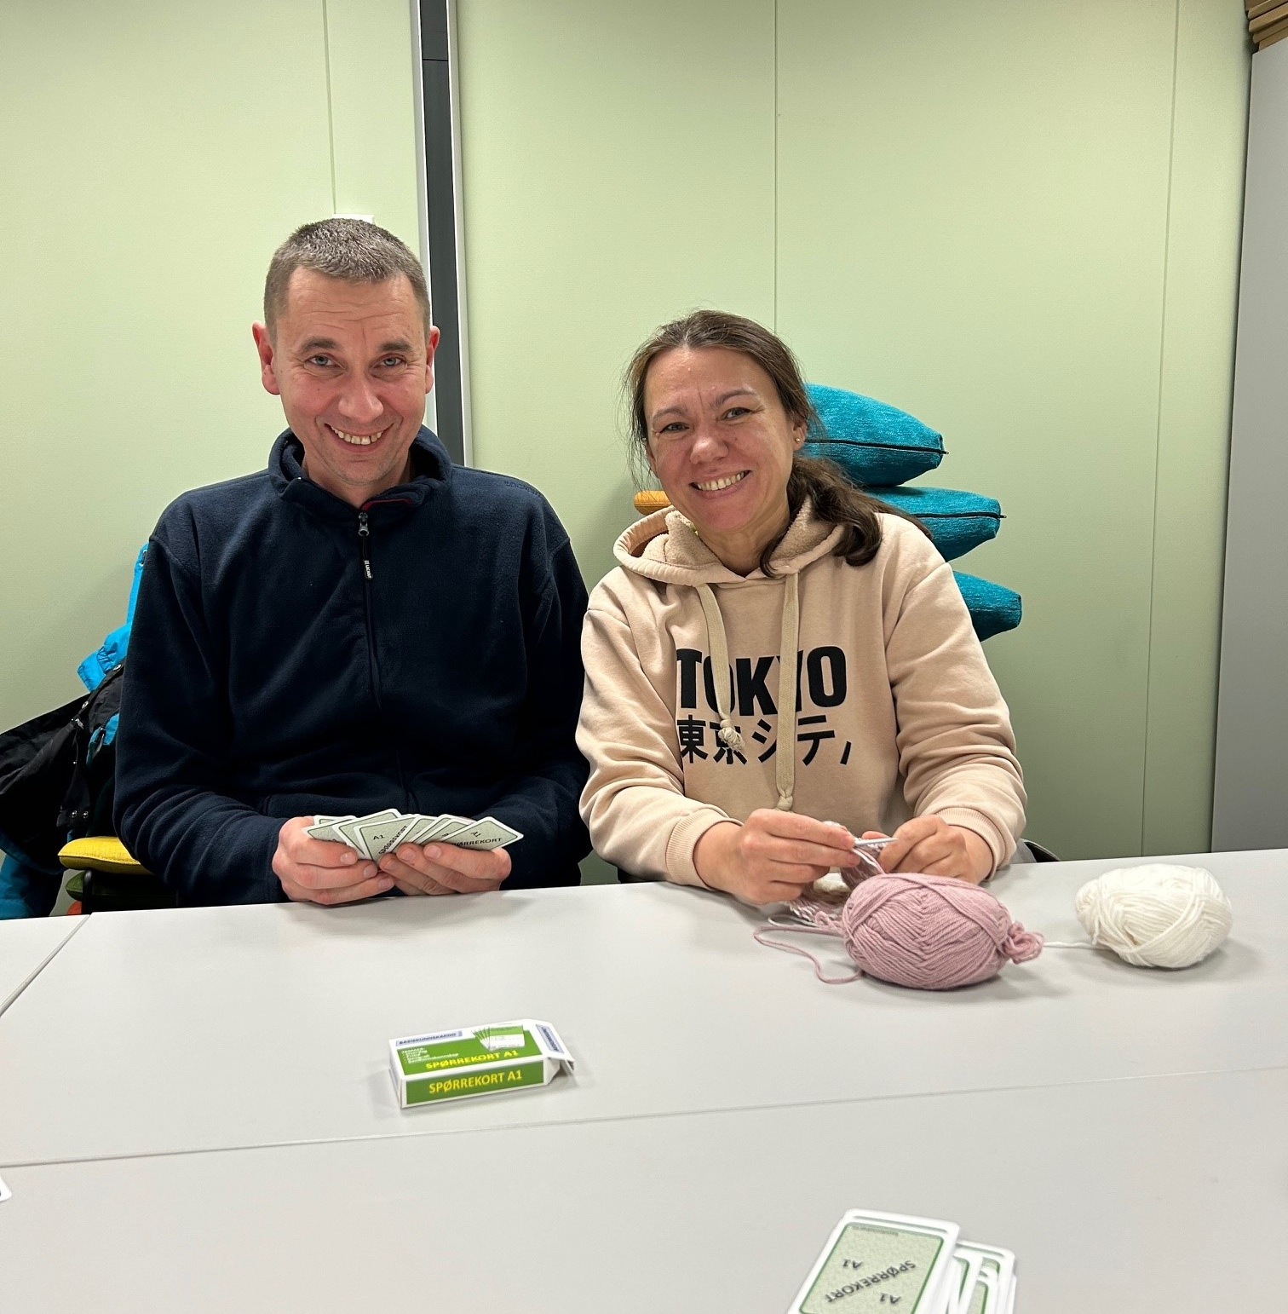
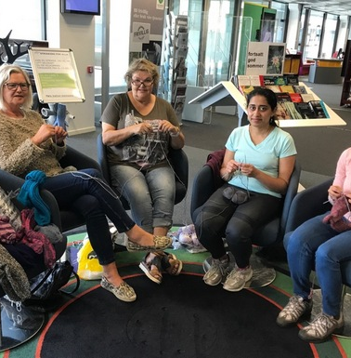
Aktiviter: | Frivillige:
Menneskebibliotek | 33
Elvelangs | 28
Flyktningmottaket | 17
Språkkaféer | 17
Miljøkofestival og spillkvelder | 15
Praktisk hjelp, transport | 15
Livets minnebok | 8
Nymoens kafé | 5
Lesevenn og El.richshaw | 5
IKT kafé | 4
Seniordans | 3
Strikking for alle | 5
Handling | 2
Engelskkurs | 1

Slide 13

Med utgangspunkt i de frivilliges interesser skapes tjenester og møteplasser:
Frivilligsentralen: | Antall frivillige | Timer
Butikken på mottaket | 14 | 334
Familiedag på mottaket | 4 | 16
Dugnad i butikken | 2 | 6
Tolk, ledsager | 1 | 80
Engelskkurs | 1 | 48
Sykkelpilot | 2 | 64
Elvelangs | 28 | 156
Filming ny på Kongsberg | 5 | 15
Filosofikafé, plnalegging | 1 | 16
Handling/transport varer | 2 | 88
IKT kafé | 4 | 398
Intervju frivillige/deltakere | 1 | 8
Nymoens kafé | 5 | 1694
Kulturkafé | 35 | 120
Lesevenn | 4 | 172
Livets minnebok, intervjuobjekter | 8 | 64
Menneskebibliotek april + deseember | 33 | 99
Film menneskebiliotek x 2 | 13 | 39
Miljøko på biblioteket | 14 | 54
Praktisk hjelp i hjemmet | 15 | 274
Filosofikafé praktisk | 11 | 117
Seniordans | 3 | 216
Spillkvelder bibliotek | 1 | 24
Snørydding og transport | 6 | 146
Språktrenere | 17 | 1081
Turgåong | 2 | 21
Evaluering av språkkafé | 10 | 30
Testpanel digitalt språkkurs | 5 | 15
Strikking for alle | 5 | 430
UKM | 5 | 20
KUR, ungdomskafé | 4 | 36
Vitensenteret | 2 | 12
Sum | 225 | 5893
Et frivillig årsverk er 1650 timer,= 3,6 årsvek
Hagearbeid FMC | 68 | 204
Frivilligsentralen: | Antall frivillige | Timer
Butikken på mottaket | 14 | 334
Familiedag på mottaket | 4 | 16
Dugnad i butikken | 2 | 6
Tolk, ledsager | 1 | 80
Engelskkurs | 1 | 48
Sykkelpilot | 2 | 64
Elvelangs | 26 | 156
Filming ny på Kongsberg | 5 | 15
Filosofikafé, plnalegging | 1 | 16
Handling/transport varer | 2 | 88
IKT kafé | 3 | 398
Intervju frivillige/deltakere | 1 | 8
Nymoens kafé | 5 | 1694
Kulturkafé | 35 | 120
Lesevenn | 4 | 172
Livets minnebok, intervjuobjekter | 8 | 64
Menneskebibliotek april + deseember | 14 x 2 | 84
Film menneskebiliotek x 2 | 13 | 39
Miljøko på biblioteket | 14 | 54
Praktisk hjelp i hjemmet | 15 | 274
Filosofikafé praktisk | 11 | 117
Seniordans | 3 | 216
Spillkvelder bibliotek | 1 | 24
Snørydding og transport | 6 | 146
Språktrenere | 15 | 954
Turgåong | 2 | 21
Evaluering av språkkafé | 10 | 30
Testpanel digitalt språkkurs | 5 | 15
Strikking for alle | 5 | 430
UKM | 5 | 20
KUR, ungdomskafé | 4 | 36
Vitensenteret | 2 | 12
Sum | 225 | 5751
Et frivillig årsverk er 1650 timer,= 3,5 årsvek
Hagearbeid FMC | 68 | 204

Slide 14



Status rekruttering av frivillige:
Menneskebiblioteket har hatt 33 frivillige, både som «lesere» og statister ved filming.
Språktrenere er den møteplassen det har vært enklest å rekruttere frivillige til.
Noen av språktrenerne er frivillige på flere arenaer, totalt 17 frivillige.
Elvelangs var 28 frivillige. På bibliotekets miljøkofestival deltok 14 frivillige. Seniordans: 3 frivillige. Praktisk tilrettelegging på filosofikafé, 9 frivillige. Nymoens kafé: 5 frivillige.
Strikking for alle: 3, Praktisk hjelp: 11 frivillige, IKT-kafé: 4 frivillige. Livets minnebok, 8 intervjuobjekter. 17 har vært frivillig på flyktningmottaket.

Slide 15
Øremerket statstilskudd kr. 498.000,-
Netto driftsutgift kr. 519.000,-
FRIVILLIGHET LEVER AV LYST OG DØR AV TVANG!

